Slide 1
必修1复习 （第1课时）
朝阳区线上课堂·高一年级生物
北京市日坛中学 郑涛

Slide 2
细胞的成分
与结构
分
子
与
细
胞
决定
细胞的功能
完成
细胞的
生命历程

Slide 3
无机成分：水和无机盐
成分
有机成分：蛋白质、核酸、糖类、脂质等
细胞的成分
与结构
组成
细胞膜：（结构与功能）
细胞质：（基质、细胞器）
细胞核：（真核细胞）
细胞壁（植物、真菌等）
分
子
与
细
胞
结构
决定
细胞的功能
完成
细胞的生命历程

Slide 4
细胞的成分
与结构
分
子
与
细
胞
决定
控制物质的输入输出
被动和主动运输
细胞的功能
胞吞胞吐
完成
能量供应和利用
细胞的
生命历程

Slide 5
细胞的成分
与结构
分
子
与
细
胞
细
胞
代
谢
决定
能量供应和利用
化学反应
细胞的功能
完成
ATP
能量
催化剂
细胞的
生命历程
细胞呼吸
光合作用
酶

Slide 6
细胞的成分
与结构
分
子
与
细
胞
决定
细胞的功能
完成
细胞的
生命历程
增殖、分化、衰老、死亡

Slide 7
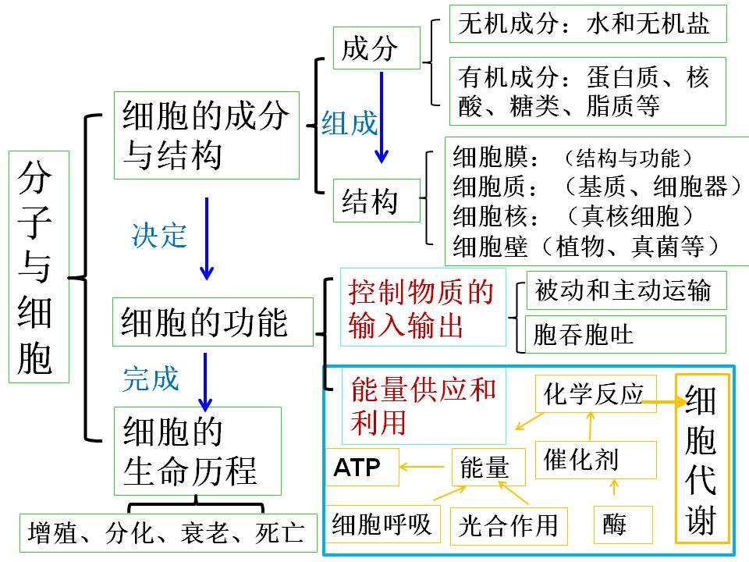

Slide 8
谢谢您的观看
北京市朝阳区教育研究中心 制作

